Slide 1
BGP (Border Gateway Protocol)

Slide 2
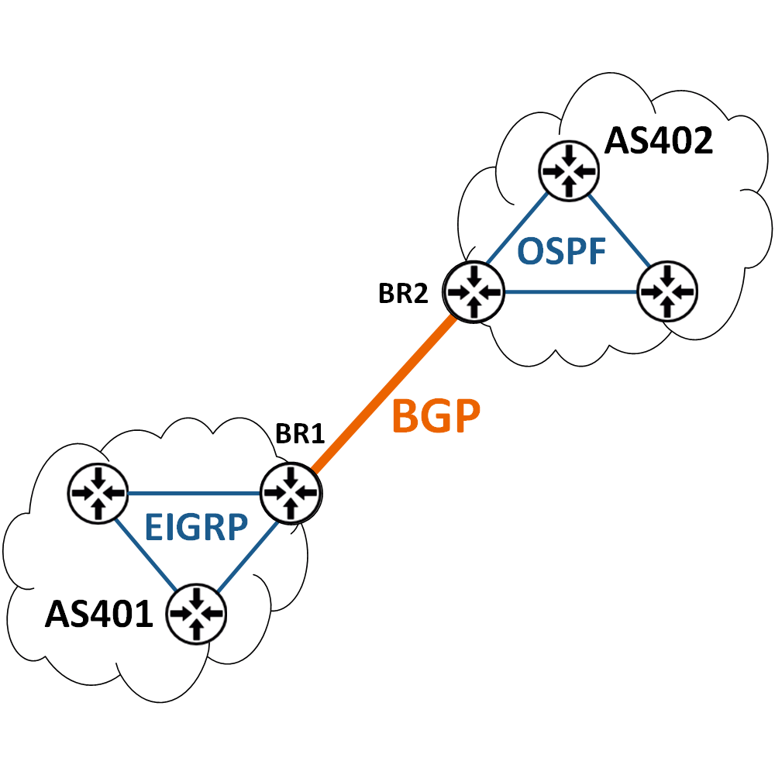
BGP связывает между собой AS

Slide 3
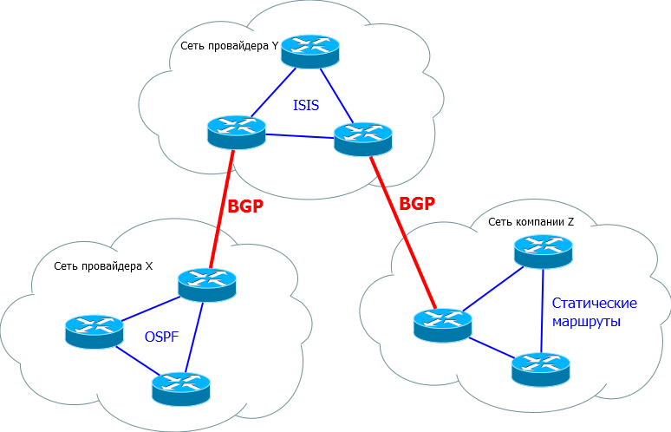
AS (Autonomous System)

Slide 4
Этапы BGP-маршрутизации
Этап 1. Настройка маршрутизации
Этап 2. Установка соседства
Этап 3. Определение маршрута
Этап 4. Передача данных

Slide 5
Этап 1. Настройка маршрутизации
На маршрутизаторе прописываются два параметра соседнего устройства:
IP-адрес (например 192.0.2.1)
Номер AS (например Ростелеком AS12389)

Slide 6
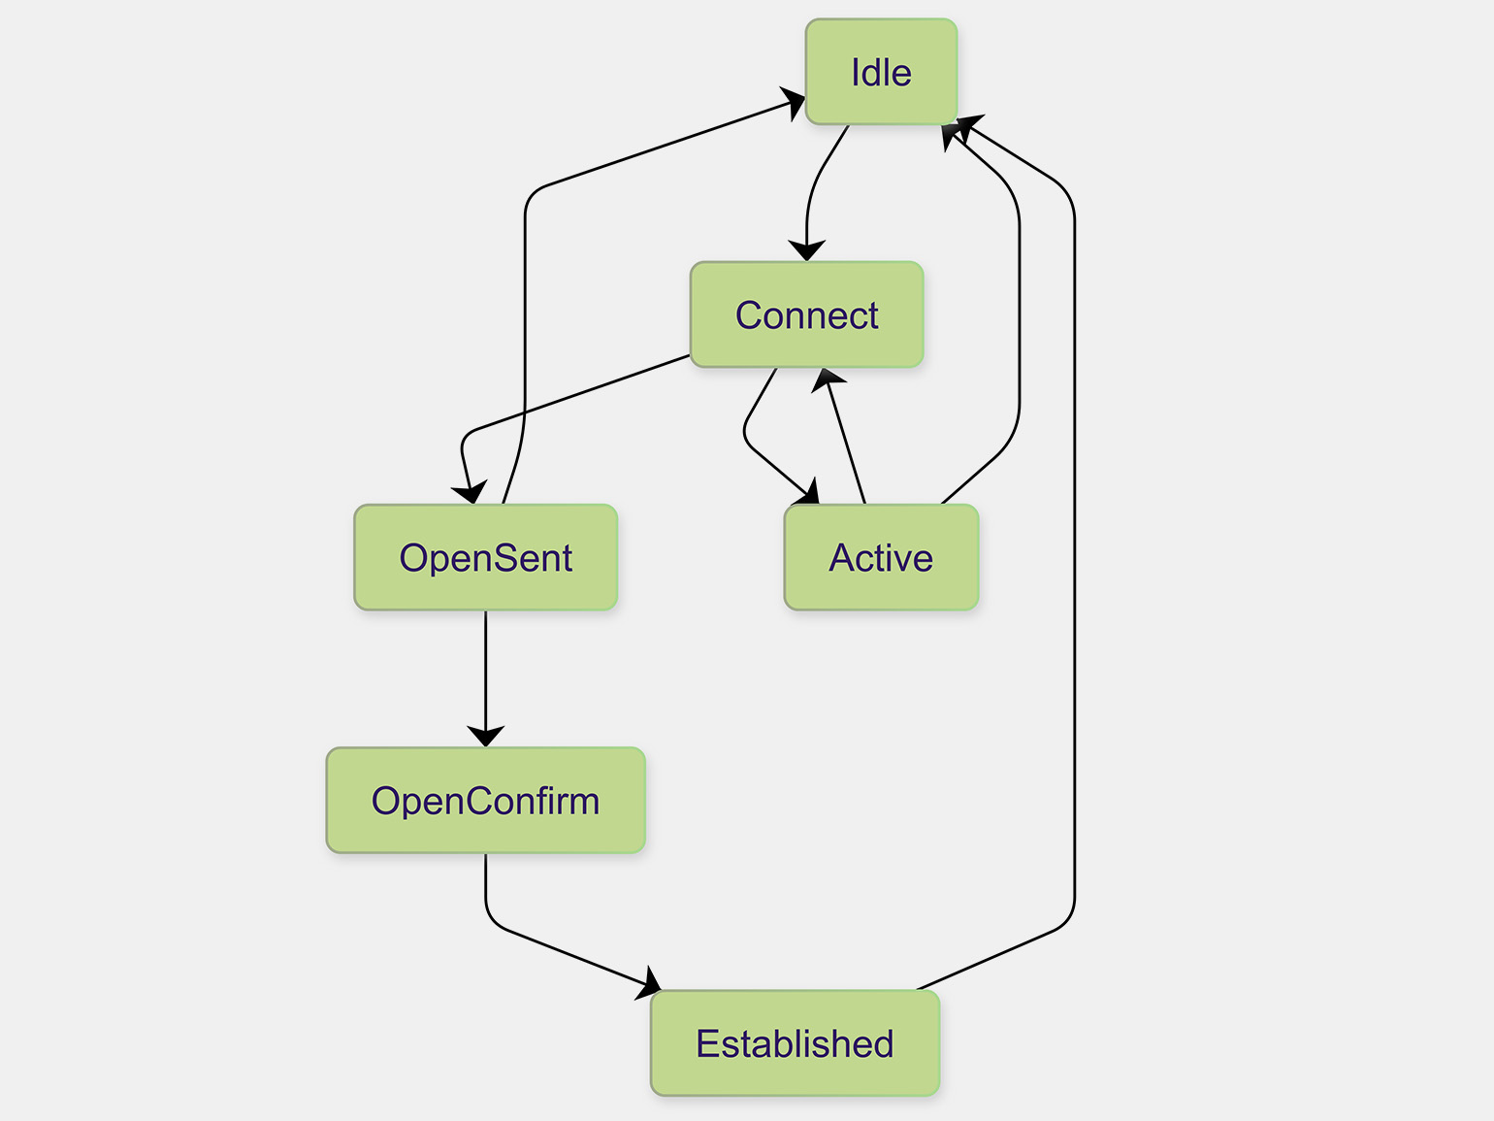
Утап 2. Установка соседства

Slide 7
Этап 3. Определение маршрута
Weight
LOCAL_PERF
Локально созданные пути
AS_PATH
Тип источника
MED
Приоритет внешних маршрутов над внутренними
IGP-метрика
BGP Multipath
Время получения маршрута
Router ID
Длина списков кластера
IP-адрес соседа

Slide 8
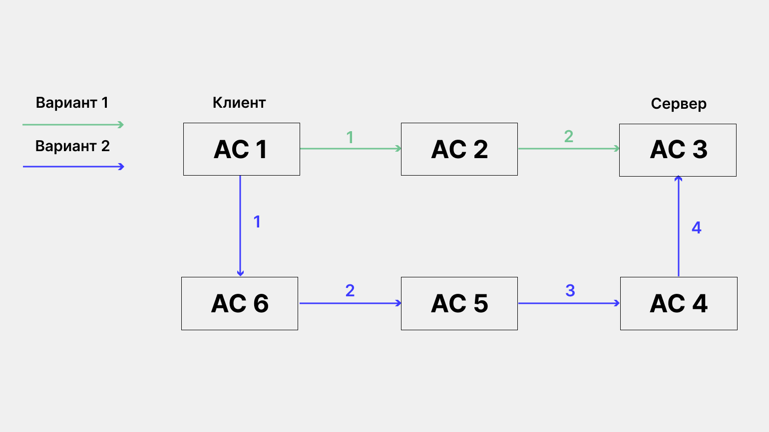
Этап 4. Передача данных

Slide 9
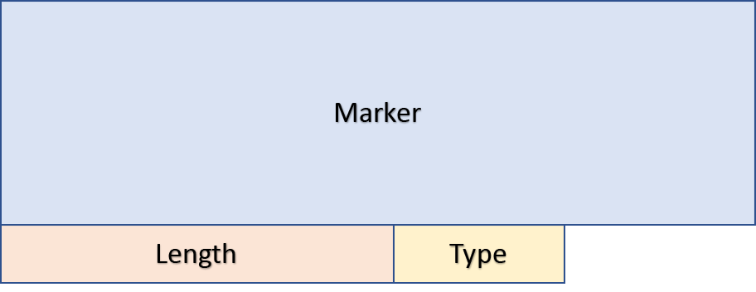
Формат заголовка сообщений BGP

Slide 10
Типы BGP сообщений
OPEN (тип 1)
KEEPALIVE (тип 2)
UPDATE (тип 3)
NOTIFICATION (тип 4)
ROUTE-REFRESH (тип 5)

Slide 11
Спасибо за внимание!

